Slide 1
специализация «ПАУЭРЛИФТИНГ»
Атлетическая гимнастика, пауэрлифтинг,
тренажёрная подготовка, армспорт

Slide 2
Преподаватели
Моха Александр Андреевич, доцент, к.п.н., МС СССР
Волков Владимир Николаевич, старший тренер-преподаватель
Кутузов Виктор Дмитриевич, многократный чемпион СПб по пауэрлифтингу
Трещёв Андрей Вячеславович, мастер спорта
Шамрай Лев Валерьевич, к.п.н., доцент
Гадельшин Ринат Маликович, старший тренер-преподаватель
Абаев Виктор Михайлович, заслуженный тренер России (четырежды Мастер спора по силовым и атлетическим дисциплинам), тренер сборных команд по пауэрлифтингу и армспорту

Slide 3
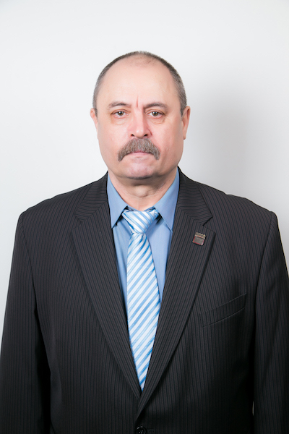
Руководитель специализации к.п.н. Моха А.А.

Slide 4
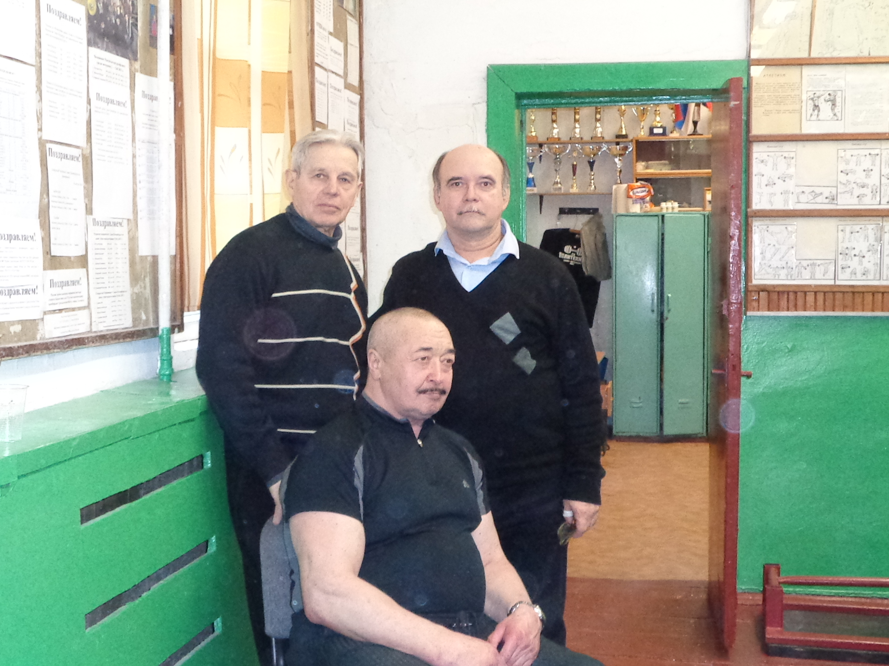
Направления специализации «пауэрлифтинг»
«Пауэрлифтинг»
Волков В.Н., руководитель направления
Трещёв А.В.
Абаев В.М.
«Тренажёрная подготовка»
Моха А.А., руководитель направления
Кутузов В.Д.
Шамрай Л.В.
Гадельшин Р.М.

Slide 5
Места проведения занятий
ул.Парголовская, д.8 – спортивный комплекс около м. «Лесная» :
для занятий на каждом из двух направлений предоставляются по два спортивных зала, укомплектованных тренажерами, штангами, разминочными снарядами, гирями, гантелями.
Гражданский пр., д.28 - во дворе ИМОПа

Slide 6
Возможности роста
Студенты, занимаясь на разных направлениях специализации, могут достичь не только хорошего мышечного каркаса и увеличения силовых возможностей, но и высоких разрядов в различных видах спорта.
На базе специализации проводятся Первенства СпбПУ Петра Великого по пауэрлифтингу и армспорту.
Занимающиеся пауэрлифтингом к концу четвёртого семестра достигают обычно уровня 1-го юношеского и 3-го взрослого разрядов и более высоких разрядов.
Студенты-спортсмены имеют большую соревновательную практику, это Чемпионаты ВУЗов, Чемпионаты Санкт-Петербурга по пауэрлифтингу различного ранга в экипировке и без неё, соревнования по жиму штанги лёжа, по армспорту, по гиревому спорту.
К концу обучения можно достичь уровня КМС и МС России. Пауэрлифтинг, атлетическая гимнастика, тренажёрная подготовка - очень популярные вид занятий среди студентов.

Slide 7
Победители чемпионатов Санкт-Петербурга

Slide 8
Армспорт

Slide 9
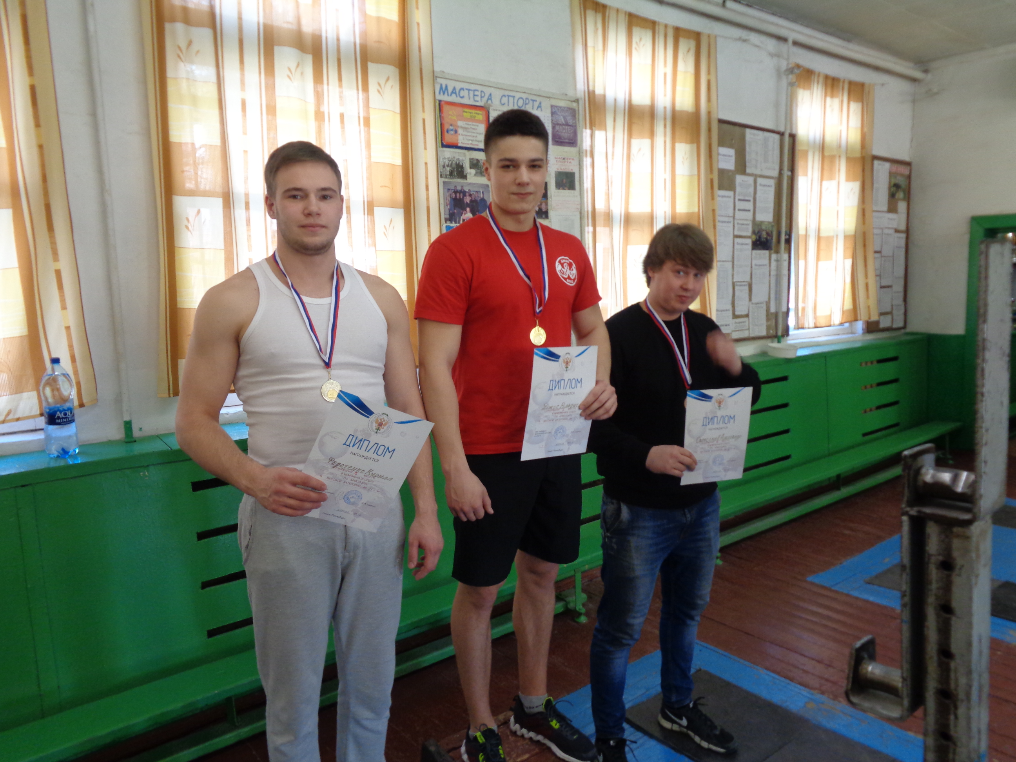
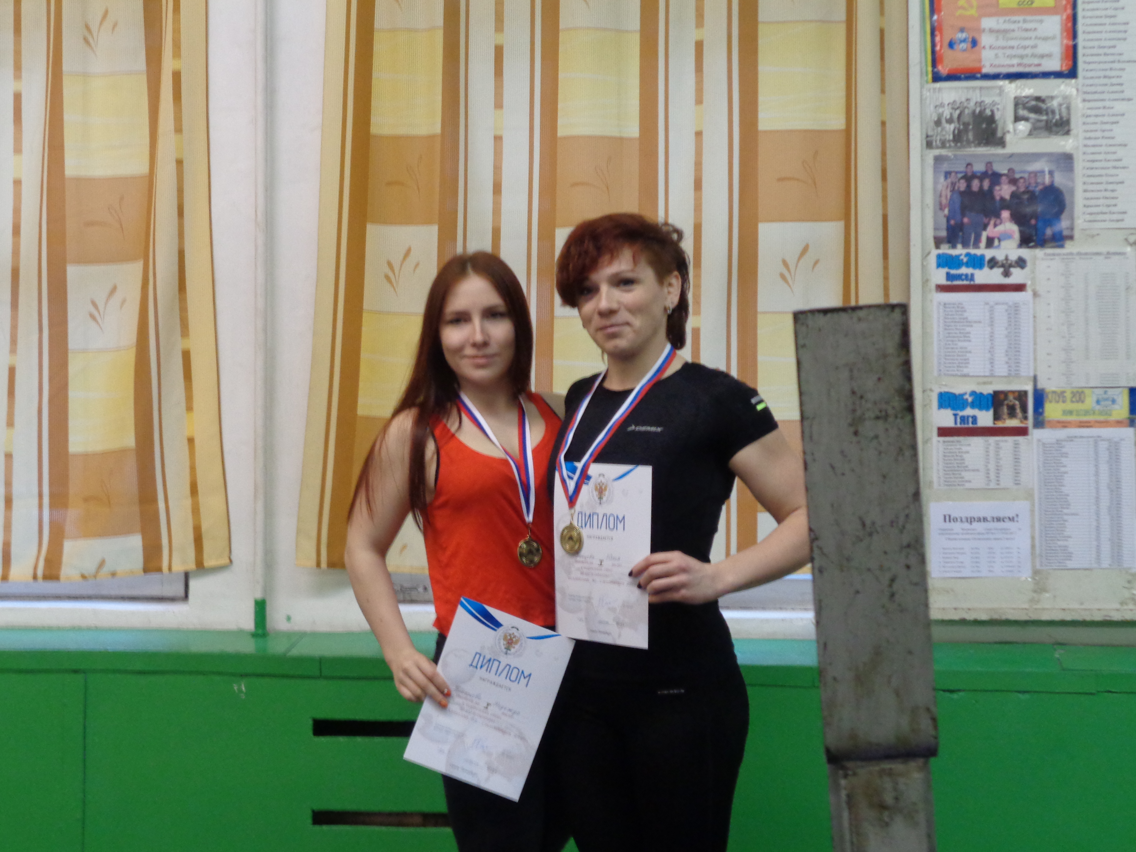
Пауэрлифтинг

Slide 10
Жим штанги лёжа

